Slide 1
博弈论
——清华大学 秦岳

Slide 2
组合游戏博弈规律
无数个形状相同的圆形棋子，两个人围在圆形石桌边轮流落子，棋子不允许重叠，谁先无子可下判负。
游戏能结束且无论后手如何落子，先手总能落子
⇔先手必胜

Slide 3
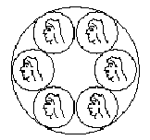
POJ 2484 A Funny Game
N个硬币围成一圈，两个人轮流拿硬币，Alice先拿，Alice拿的时候可以选择拿走一个或者拿走相邻的两个，谁拿完最后的石子胜利，计算谁会赢。

Slide 4
POJ 1740 A New Stone Game
对于n堆石子，每堆若干个，两人轮流操作，每次操作分两步，第一步从某堆中去掉至少一个，第二步（可省略）把该堆剩余石子的一部分分给其它的某些堆。最后谁无子可取即输。

Slide 5
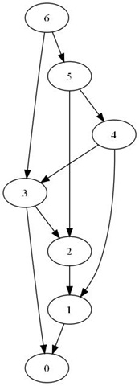
有向图的博弈问题
给定一个有向无环图和一个起始顶点上的一枚棋子，两名选手交替的将这枚棋子沿有向边进行移动，无法移动者判负。
这个游戏可以认为是所有Impartial Combinatorial Games的抽象模型。
有向图的核：集合X中的结点之间无边，且任意非X元素至少有一条边指向X
定理：有限个结点的无回路有向图有唯一的核
定理：有向无环图的核唯一对应有向图游戏的全部必败态（后手总能进入核:核→非核→核→非核→核……）

Slide 6
有向无环图核的唯一性
①无出度结点必然在核中
数学归纳：
②假设结点x的所有可达结点均确定，若x所有后继全为非核，则x在核中；否则x不在核中。
③故所有结点状态具有唯一性

Slide 7
构造有向无环图的核
①DP/记忆化搜索
②特殊图构造

Slide 8
POJ 2505 A multiplication game
游戏规则为：两个人在2-9选数选出之后与p相乘，此时p=p*(2...9);当p>=n时这一方获胜。
n < 4294967295

Slide 9
POJ 2068 Nim
总共有S颗石子，两个队伍每队各n个人，交叉坐排成一圈，顺时针依次取石子，每个人可以取的石子有一个最大限制Mi，哪一方取了最后一颗石子就输了，问先取石子的这一方是否有必胜策略。
1 <= n <= 10, 1 <= Mi <= 16, and 1 <= S < 2^13

Slide 10
Ferguson Game
两堆石子各N,M个，两人轮流操作，每次清空一堆石子并将另一堆石子分成两堆(每堆至少一个)，无法操作者输，问先手输还是赢。

Slide 11
Chomp Game
有一个n*m的棋盘，每次可以取走一个方格并拿掉它右边和上面的所有方格，拿到左下角的格子(1,1)者输，问先手必胜还是必败。

Slide 12
巴什博弈（Bash’s Game）
只有一堆n个物品，两个人轮流从这堆物品中取物，规定每次至少取一个，最多取m个，最后取光者得胜。
核为{k*(m+1)|k∈N}
后手总能使本回合减少(m+1)
HDOJ1846 Brave Game

Slide 13
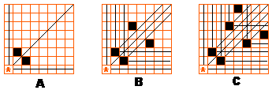
威佐夫博弈（Wythoff’s Game）
有两堆各若干个物品，两个人轮流从某一堆或同时从两堆中取同样多的物品，规定每次至少取一个，多者不限，最后取光者得胜。
核：{(A(k),B(k))|A(k)=mex{A(i),B(i)|i<k},B(k)=A(k)+k}
(打表观察)
(int)((n-m)*φ)=m
POJ1067

Slide 14
多阶段博弈(Multi-stage Game)
有若干堆石子排成一排，两人轮流从最前面一堆取石子，每次至少取一个，只有当前一堆取光后才能取下一堆，最后取光者胜。

Slide 15
POJ2348 Euclid's Game
给两个数，两人依次取，规则是：每次从大的数那取（两数目相等时任选其一），取的数目只能为小的数的正整数倍。最后取完其中一个数的胜。问给定情况下先手胜负情况。

Slide 16
尼姆博弈（Nim Game）
有若干堆石子，两个人轮流从某一堆取任意多的石子，规定每次至少取一个，多者不限，最后取光者得胜。
Bouton's Theorem：局面为先手必败当且仅当各堆石子数异或和为0
证明：结束态异或和为0，设异或和为x，x最高位为第k位，必然存在至少一堆石子y第k位为1，可将y变为y xor x(y>=y xor x)使异或和变为0。
POJ 2234 Matches Game

Slide 17
POJ 2975 Nim
有n堆石头，甲乙两个人轮流拿，每次从某堆石头中拿出至少一个。若轮到某人时无石可拿，此人输。求先手必胜时的第一步操作方案数。

Slide 18
阶梯尼姆博弈（Staircase Nim）
两个人轮流进行阶梯博弈，N级台阶每个台阶上放着若干石子，每一步可以将一个台阶上至少一个石子移到下面一个台阶去，最后没有石子可以移动的人输。

Slide 19
POJ 1704 Georgia and Bob
从左到右有一排石子，给出石子所在的位置。规定每个石子只能向左移动，且不能跨过前面的石子。最左边的石子最多只能移动到1位置。每次选择一个石子按规则向左移动，问先手是否能赢。

Slide 20
尼姆K博弈（Nim_{k} Game）
每次如果可以同时从至多K堆中取至少1枚石子，取完最后一个石子获胜。
将二进制异或和更改为二进制数在K+1进制下进行不进位加法即可。
证明：同上

Slide 21
组合有向图游戏
给定若干个有向无环图和若干枚棋子，两名选手交替选择一枚棋子沿有向边移动，所有棋子均无法移动者判负。

Slide 22
mex函数
mex({A})=最小的未出现在集合A中的非负整数
例：
mex({0,1,2,4,6})=3
mex({∅})=0
mex({N⁺})=0

Slide 23
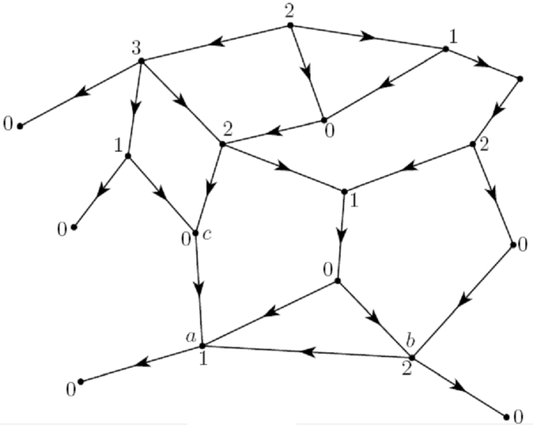
Sprague-Grundy函数
定义结点x的SG函数值为：
SG(x)=mex{SG(y)|y是x的后继}
组合游戏先手必败当且仅当所有棋子所在结点SG值异或和为0。
可由Nim游戏归约证明
定义SG函数的和：XOR(^)

Slide 24
POJ 2425 A Chess Game
两人挪棋子，M个棋子放在N个点的有向无环图棋盘上，一个人挪动的时候可以移动到链接到的下一个点。当一个人不能挪动棋子的时候就输了。问先手是赢还是输？

Slide 25
POJ 2960 S-Nim
有n堆石子，每堆石子个数已知，两人轮流从中取石子，每次可取的石子数x满足x属于集合S(k)={s1,s2,s3…sk},问先拿者是否有必胜策略

Slide 26
Multi-SG博弈
在符合拓扑原则的前提下，一个单一游戏的后继可以为多个单一游戏。
SG(x)=mex{SG(y)|y是x的后继游戏状态}
即对于多个单一游戏构成的复合游戏y：
SG(y)=SG(y1) xor SG(y2) xor …

Slide 27
Grundy’s博弈
初始一堆N个石子，每次可以将大于2的堆分成两堆，无法操作者输。

Slide 28
Lasker’s博弈
每次可以从一堆石子中取出至少一个，或将一堆石子分成两堆,不能操作者败
HDU 3032 Nim or not Nim

Slide 29
Dawson’s Chess博弈
一个一行n列的棋盘，两人轮流在上面下棋子，连成3个棋子的人获胜。问是否有必胜策略。
POJ 3537 Crosses and Crosses

Slide 30
POJ2311 Cutting Game
给出一个N*M的网格纸，两人轮流剪，先剪出1*1者胜。
贪心：剪出1*n必败，故终态为2*2,2*3,3*2

Slide 31
翻硬币游戏
一些硬币排成一列，有的正面朝上，有的反面朝上。两人轮流翻硬币，每次可翻一些硬币，但最右侧硬币必须由正变反，不能操作者输。
核心：组合游戏
SG值记在点上
SG("反正反正")=SG("反正")^SG("反反反正")

Slide 32
Twins游戏
N枚硬币摆成一排，两人轮流操作，每次操作必须同时翻转2枚硬币，其中翻转的最右的硬币必须是正面朝上的，最后不能翻转的为负。

Slide 33
Mock Turtle游戏
N枚硬币摆成一排，两人轮流操作，每次操作可以翻转1,2,或3枚硬币，其中翻转的最右的硬币必须是正面朝上的，最后不能翻转的为负。
HDU 3537 Daizhenyang's Coin (n=10^8)

Slide 34
Ruler游戏
N枚硬币摆成一排，两人轮流操作，每次操作可以翻转连续一段硬币，其中翻转的最右的硬币必须是正面朝上的，最后不能翻转的为负。

Slide 35
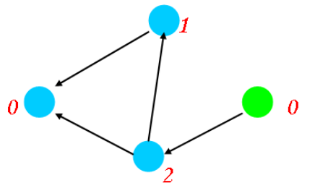
misère规则尼姆游戏(Anti-SG)
NIM游戏规则取最后一个石子输
适用范围：对于任意一个Anti-SG
游戏，当局面中所有的单一游戏
的SG值为0时，游戏结束。
（1）SG==0，有某单一游戏的SG>1。
（2）SG!=0，有某单一游戏的SG>1。（必胜）
（3）SG==0，无某单一游戏的SG>1。(必胜)
（4）SG!=0，无某单一游戏的SG>1。

Slide 36
POJ 3480 John
n堆石子，两人轮流操作，每次操作只能选定其中一堆，并取走若干个（>=1个）。谁取走最后一个谁输。给定一个状态，问先取的赢还是后取的赢。

Slide 37
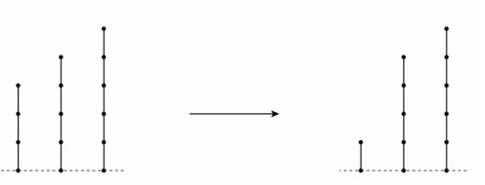
Bamboo Stalks游戏
N根棍，每次可以砍一刀，和地面不连通的区域将会消失，无法操作者输(NIM游戏)。

Slide 38
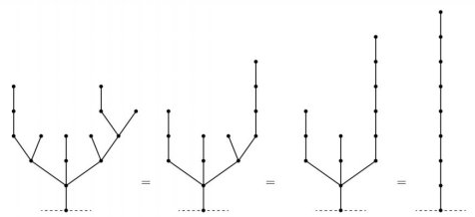
树形删边游戏(Green Hackenbush on Trees)
给定一颗有根树，两人轮流操作，每次可切断一条根结点所在联通块的一条边，先不能操作者输。
Colon原理：SG(x)=XOR{SG(y)+1|y是x的子结点}
证明:由NIM游戏归约(子树SG化一根NIM棍)
BZOJ 2688: Green Hackenbush

Slide 39
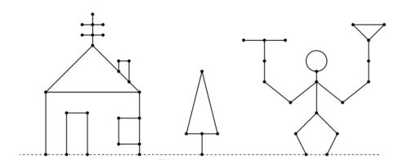
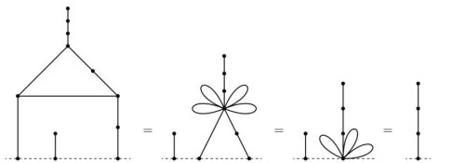
无向图删边游戏(Green Hackenbush on general rooted graphs)
给定一个无向图，有一中心点(地面)，两人轮流操作，每次可切断一条中心点所在联通块内的一条边，先不能操作者输。
Fusion Principle定理：将一个环缩为一个点，环上的边全变为自环后，SG值不变。
Tarjan缩点+树形删边游戏
POJ 3710 Christmas Game

Slide 40
高维组合游戏
Tartan定理：两个一维组合游戏G,F，设其SG函数分别为g(x)与f(x)。一个游戏S在第一维符合G,第二维符合F的游戏S=(G,F),其SG函数值s(x,y)=g(x) ⓧ f(y) (定义“ⓧ ”运算为SG函数的积)(NIM积)
N维组合游戏

Slide 41
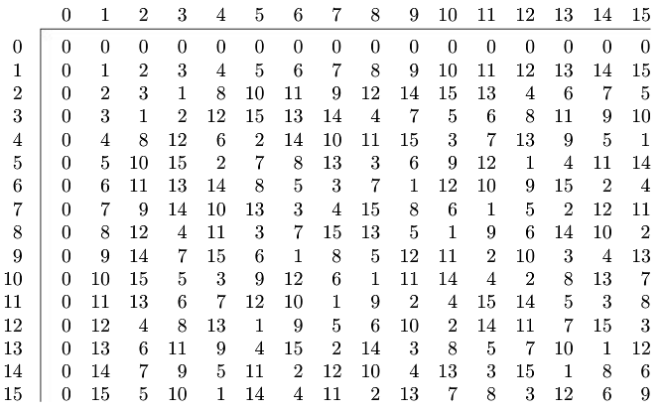
SG函数的积
满足存在零元/存在单位元/交换律/结合律/SG函数的和的分配率
2^{2n} ⓧ 2^{2n}=(3/2)2^{2n}
2^{2n} ⓧ 2^{2m}=2^{2n}*2^{2m}
xⓧ2^{2n}=x*2^{2n}(x<2^2^n)
xⓧy<2^2^n(x,y<2^2^n)

Slide 42
二维翻硬币游戏1
每次可翻一个矩形的四角，但是右上角必须为正(NIM×NIM) ，则该游戏的SG函数为：
SG(x,y)为x ⓧ y

Slide 43
二维翻硬币游戏2
每次可翻两列，两列的纵坐标相同，右上角必须为正(NIM×Ruler)，设g(x)为一维Ruler游戏的SG函数，则该游戏的SG函数为：
SG(x,y)=x ⓧ g(y)

Slide 44
二维翻硬币游戏3
每次可翻一个矩形，但是右上角必须为正(Ruler×Ruler)， 设g(x)为一维Ruler游戏的SG函数，则该游戏的SG函数为：
SG(x,y)为g(x) ⓧ g(y)

Slide 45
计算SG函数的积
2^{2n} ⓧ 2^{2n}=(3/2)2^{2n} 2^{2n} ⓧ 2^{2m}=2^{2n}*2^{2m}
xⓧ2^{2n}=x*2^{2n}(x<2^2^n) xⓧy<2^2^n(x,y<2^2^n)
X ⓧ Y(按位展开)→(Σ2^i) ⓧ (Σ2^j)
O(log^2n)次求出每项2^x ⓧ 2^y的SG积(NIM积)，再求其SG和(异或)
O(log^2n)预处理打表F(i,j)=2^i ⓧ 2^j
即可O(log^2n)利用分配率查表计算SG函数的积
计算表中一项的简单做法之一：
2^x ⓧ 2^y(对x,y二进制展开)= ∏(2^2^i) ⓧ ∏(2^2^j)(NIM连乘积)
找出i,j的最大的项(x,y最高位)，若相等则转化为(3/2)*2^2^i ⓧ(x剩余部分)ⓧ(y剩余部分)，由公式查表可得。
若x比y二进制多至少1位，则提出最高位，剩余两部分查表得NIM积，再与最高位2^2^n做NIM积，使用公式xⓧ2^{2n}=x*2^{2n}(x<2^2^n)

Slide 46
计算SG函数的积
例：假设已知(1/2/4) ⓧ (1/2/4)，预处理8ⓧ4
对指数二进制展开：
8=2²¹*2²⁰=2²¹ ⓧ 2²⁰
4=2²¹
8ⓧ4=(2²¹ⓧ 2²⁰)ⓧ2²¹
=2²¹ ⓧ 2²¹ ⓧ 2²⁰
=(3/2)*2²¹ ⓧ 2²⁰
=(2 xor 4) ⓧ 2

Slide 47
计算SG函数的积
例：假设已完成预处理，计算11 ⓧ 5
=(8 xor 2 xor 1) ⓧ(4 xor 1)
由分配率
8*4+8*1+2*4+2*1+1*4+1*1
=11+8+8+2+4+1
=12

Slide 48
POJ 3533 Light Switching Game
三维翻硬币游戏，每次可以翻一个长方体的8个顶点，但是最外侧的硬币必须需是正面。给出空间中全部正面朝上的硬币，问是否先手必胜。
N<=100 x,y,z<=1000
xⓧyⓧz

Slide 49
博弈论题目列表
HDU1079&POJ1082&ZOJ1024 Calendar Game
HDU1525&POJ2348 Euclid's Game
HDU1564 Play a game
HDU1846 Brave Game
HDU1847 Good Luck in CET-4 Everybody!
HDU2147 kiki's game
HDU2516 取石子游戏
HDU2897 邂逅明下
HDU3032 Nim or not Nim?
HDU3389 Game
HDU3537 Daizhenyang's Coin
HDU3544 Alice's Game
HDU3863 No Gambling
HDU3951 Coin Game
HDU2188 悼念512汶川大地震遇难同胞——选拔志愿者
HDU2149 Public Sale
HDU1850 Being a Good Boy in Spring Festival
HDU2176 取(m堆)石子游戏
HDU1527&POJ1067 取石子游戏
HDU2177 取(2堆)石子游戏
HDU1517&POJ2505 A Multiplication Game
HDU2486&HDU2580&POJ3922 A simple stone game
HDU4315 Climbing the Hill
HDU1538 A Puzzle for Pirates
HDU3404 Switch lights
HDU1404 Digital Deletions
ZOJ2507 Let's play a game
ZOJ3513 Human or Pig
ZOJ3529 A Game Between Alice and Bob
ZOJ3591 Nim
ZOJ3057 beans game
ZOJ1039 Number Game
ZOJ3599 Game
ZOJ2804 Funny Games
UVA12350 Queen Game
HDU1536&HDU1944&POJ2960&ZOJ3084 S-Nim
HDU1729 Stone Game
HDU1730 Northcott Game
HDU1760 A New Tetris Game
HDU1848 Fibonacci again and again
HDU1849 Rabbit and Grass
HDU1851 A Simple Game
HDU1907&&POJ3480&ZOJ3113 John
HDU2509 Be the Winner
HDU2873 Bomb Game
HDU2999 Stone Game, Why are you always there?
HDU3595 GG and MM
HDU3980 Paint Chain
HDU4111 Alice and Bob
HDU4155&ZOJ1827 The Game of 31
HDU4203 Doubloon Game
HDU1524 A Chess Game
HDU3094 A tree game
HDU3590 PP and QQ
HDU3197 Game
POJ1740 A New Stone Game
POJ2484 A Funny Game
POJ2234 Matches Game
POJ2975&ZOJ3067 Nim
POJ2368 Buttons
POJ2311 Cutting Game
POJ2425 A Chess Game
POJ1678 I Love this Game!
POJ2068 Nim
POJ3537 Crosses and Crosses
POJ2599 A funny game
POJ3710 Christmas Game
POJ1704 Georgia and Bob
POJ2931 Procrastination
POJ3533 Light Switching Game
POJ 1085 Triangle War
ZOJ2290 Game
ZOJ2686 Cycle Game
ZOJ2725 Digital Deletions
ZOJ2083 Win the Game

Slide 50
谢谢观赏
Game Theory
Make life much more fun

